Slide 1
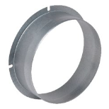
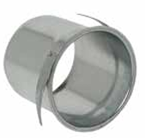
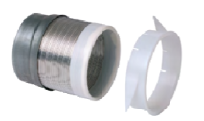
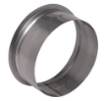
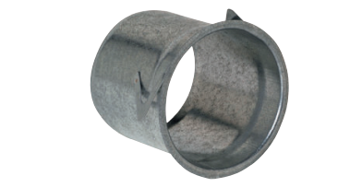
FLASH PRODUIT
Manchettes métalliques
SPECIAL INSTALLATEURS
Une gamme complète capable de répondre à tous vos besoins
Vous souhaitez:
Faciliter l’installation
Vous vous demandez régulièrement quelle manchette utiliser avec quelle bouche ? Un guide de choix au recto vous permettra de vérifier la compatibilité des bouches avec chaque manchette. Les bouches s’installent par simple emboitement dans les manchettes métalliques ALDES.
Garantir la performance de l’installation
L’installation de manchette permet de garantir la bonne étanchéité du réseau à la bouche.
Conformer l’installation à la Réception RE2020
Lors de l’installation d’une manchette, il faut vérifier les points suivants:
1. La bouche est raccordée au conduit à l'aide d’une manchette de raccordement, ou à défaut d'un système d’étanchéité équivalent ;
2. La manchette est maintenue et assure la jonction étanche entre le conduit et la paroi support ;
3. La manchette permet d'assurer la tenue mécanique de la bouche et l'étanchéité entre la bouche et le conduit.

Slide 2

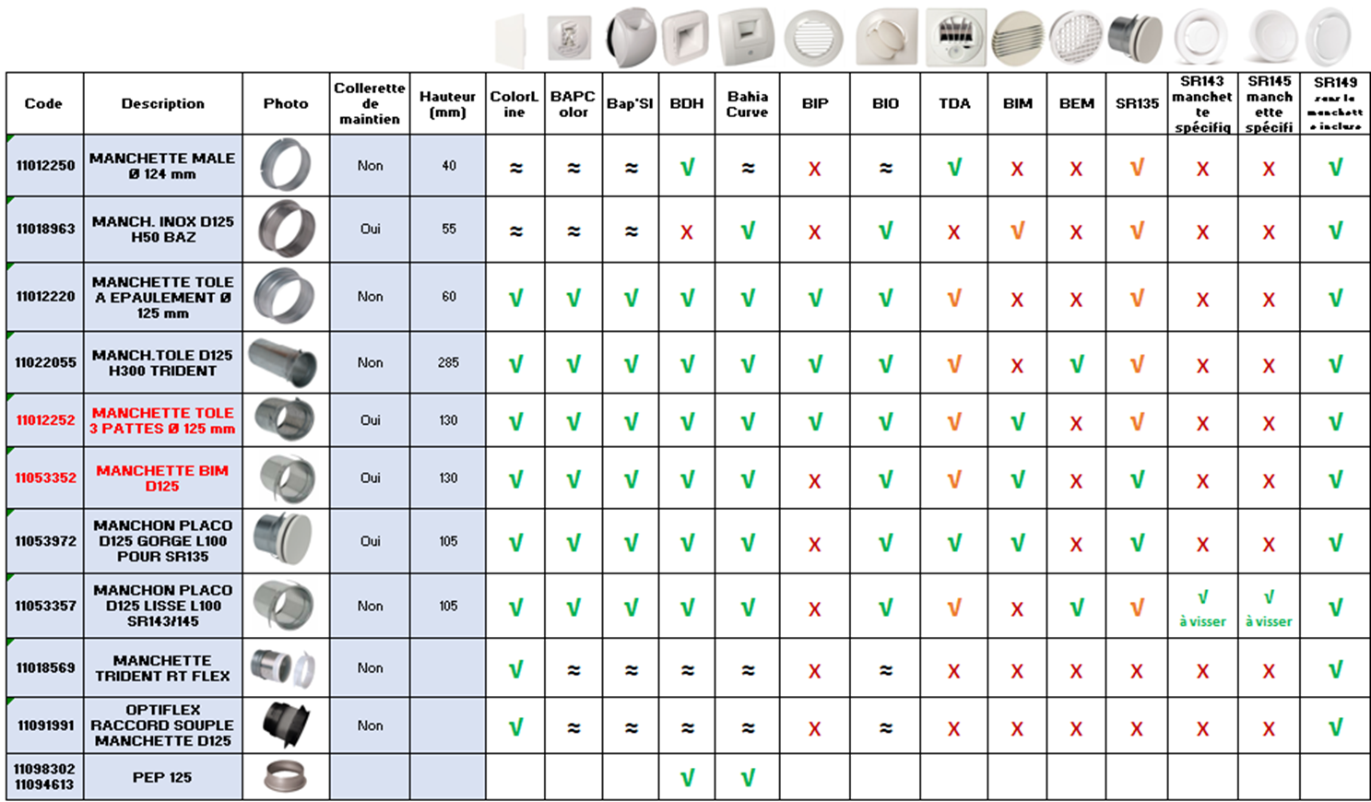

RÉSEAU GALVA À JOINTS
CARACTÉRISTIQUES
Catalogue interactif
A partir de la page 273
Besoin de plus d’information ? Rendez-vous sur :

